Slide 1
資訊安全宣導
108.10.07

Slide 2
資訊安全宣導
重要宣導 資訊安全法:每人每年要有三小時研習
提醒:
個人設備要自行管理安全定期更新，電腦慢記得清理就好，現在不會重灌了。
整理瀏覽器好處多
提升安全又加速

Slide 3
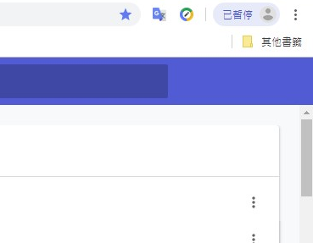
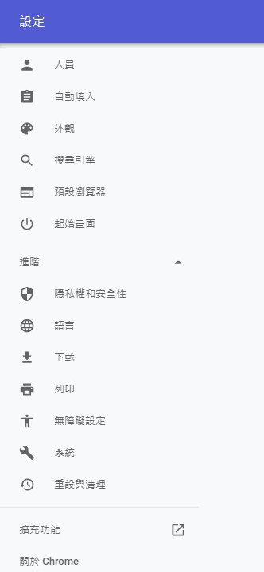
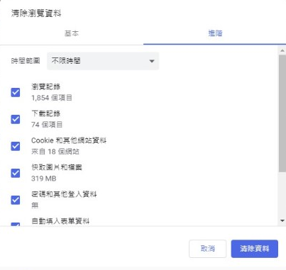
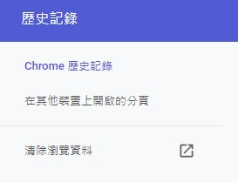
資訊安全宣導
瀏覽器整理
3
1
4
1.選進階
2.時間範圍:不限時間
3.該打勾記得打勾
4.定期清理
2
重設與清理這也很好用

